Slide 1


«Конструирование урока
в условиях реализации стандартов
второго поколения. Технологическая карта урока»
ФГОС
заместитель директора по НМР Марченко М.В.

Slide 2
« Если мы будем учить сегодня так, как мы учили вчера, мы украдем у детей завтра».
Джон Дьюи

Slide 3
Сегодня выпускник школы
XXI века должен:
уметь самостоятельно приобретать знания;
применять их на практике для решения разнообразных проблем;
работать с различной информацией, анализировать, обобщать, аргументировать;
самостоятельно критически мыслить, искать рациональные пути решения проблем;
быть коммуникабельным, контактным в различных социальных группах, гибким в меняющихся жизненных ситуациях.

Slide 4

Новый механизм развития образования

Slide 5

В чем принципиальная новизна в структуре
ФГОС второго поколения?

Slide 6
Содержание образования
БАЗОВЫЕ НАЦИОНАЛЬНЫЕ ЦЕННОСТИ
ЭЛЕМЕНТЫ НАУЧНОГО ЗНАНИЯ
УНИВЕРСАЛЬНЫЕ УЧЕБНЫЕ ДЕЙСТВИЯ

Slide 7
Организация и содержание образовательного процесса ориентированы на
- деятельностный характер обучения,
ставящий главной целью развитие
личности обучающегося;
- формирование универсальных учебных
действий (УУД);
- формирование способности грамотно применять информационные и коммуникационные технологии (ИКТ-компетентность).

Slide 8
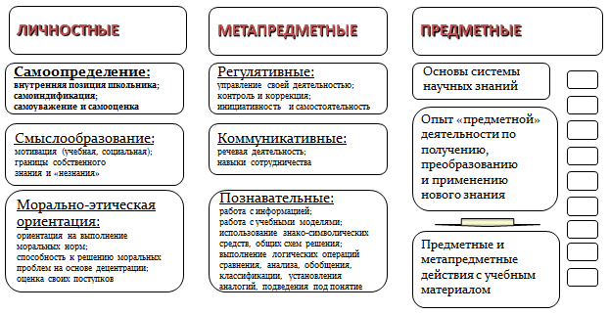
Требования к результатам освоения основных образовательных программ.
Три основные группы результатов:

Slide 9
Организация образовательного процесса
Урочная деятельность
Внеурочная деятельность
Системно-деятельностный подход

Slide 10
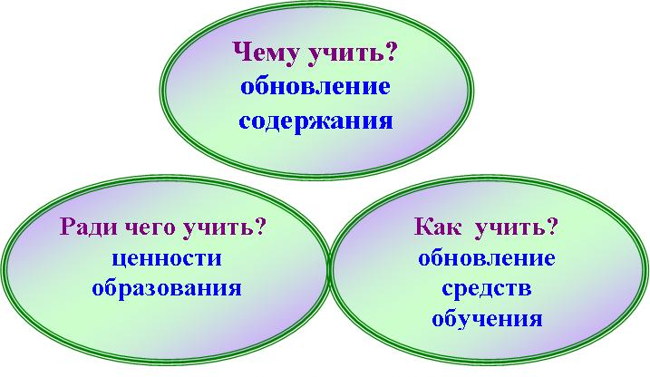
Системно-деятельностный подход – методологическая основа
ФГОС второго поколения

Slide 11
Технология системно-деятельностного метода обучения
Метод обучения, при котором ребенок не получает знания в готовом виде, а добывает их сам в процессе собственной учебно-познавательной деятельности

Slide 12
Синквейн:
«Современный Учитель»
Правила составления синквейна:
первая строка – одно слово, обычно существительное, отражающее главную идею;
вторая строка – два слова, прилагательные, описывающие основную мысль;
третья строка – три слова, глаголы, описывающие действия в рамках темы;
четвертая строка - фраза из нескольких слов, показывающая отношение к теме;
пятая строка – слова, связанные с первым, отражающие сущность темы.

Slide 13
Учитель школы
В Стандартах сформулированы требования к современному учителю:
во-первых, это профессионал, который:
- демонстрирует универсальные и предметные способы действий;
- консультирует и корректирует действия обучающихся;
- находит способы включения в работу каждого ученика;
- создаёт условия для приобретения детьми жизненного опыта.
Во-вторых, это учитель, применяющий развивающие технологии.
В-третьих, современный учитель обладает информационной компетентностью.

Slide 14
Как организовать процесс обучения так, чтобы обучающийся в результате своей деятельности достиг желаемых целей и результатов?

Slide 15
Главная составная часть учебного процесса – урок.
Урок есть часть жизни ребенка, и проживание этой жизни должно совершаться на уровне высокой культуры.
Учебная деятельность учителя и обучающегося в значительной мере сосредотачивается на уроке.

Slide 16

Современный урок – это, прежде всего урок, на котором учитель умело использует все возможности для развития личности ученика, ее активного умственного роста, глубокого и осмысленного усвоения знаний, для формирования ее нравственных основ.

Slide 17
В отличие от традиционного урока, который отвечал требованиям образования конца 20 и начала 21 века, современный урок – это, прежде всего, урок, направленный на формирование и развитие универсальных учебных действий (УУД):
- коммуникативные
- познавательные
- личностные
- регулятивные
Выделяют несколько аспектов такого урока.

Slide 18
Цель современного урока должна быть конкретной и измеряемой. Цель можно отождествить с результатом урока. Результатом урока является не успеваемость, не объём изученного материала, а приобретаемые УУД обучающихся (такие как способность к действию, способность применять знания, реализовывать собственные проекты, способность социального действия, т.е.).
Мотивационно – целеполагающий аспект урока

Slide 19
Вместе с этим, следует отметить, что такой подход на уроке не отрицает значения знаний, он акцентирует внимание на способности использовать полученные знания.
К новым образовательным целям урока относятся цели, которые обучающиеся формулируют самостоятельно и осознают их значимость лично для себя.
Мотивационно – целеполагающий аспект урока

Slide 20
Новым смыслом урока является решение проблем самими обучающимися в процессе урока через самостоятельную познавательную деятельность. Проблемный характер урока с уверенностью можно рассматривать как уход от репродуктивного подхода на занятии. Чем, больше самостоятельной деятельности на уроке, тем лучше, т.к. обучающиеся приобретают умения решения проблем, информационную компетентность при работе с текстом.
Деятельностный аспект урока

Slide 21
Современный урок отличается использованием деятельностных методов и приёмов обучения таких, как учебная дискуссия, диалог, видеообсуждение, деловые и ролевые игры, открытые вопросы, мозговой штурм и т.д.
Развитию УУД на уроке способствует применение современных педагогических технологий: технология критического мышления, проектная деятельность, исследовательская работа, дискуссионная технология, коллективная и индивидуальная мыслительную деятельность. Важно, чтобы учитель не искажал технологию, используя из неё только отдельные приёмы.
Деятельностный аспект урока

Slide 22
Структура урока
Учитель
- Создание проблемной ситуации
- Выявление проблемы
- Управление поисковой деятельностью
- Обсуждение результатов
Ученик
- Принятие проблемной ситуации
- Выявление проблемы
- Самостоятельный поиск решения
- Обсуждение результатов

Slide 23
Функции учителя
Традиционная классификация:
- источник знаний
- образец
- плановик
- контролер
- судья
Системно-деятельностая классификация:
- организатор
- дирижер
- участник
- помощник
- стимулятор
- товарищ

Slide 24
Характеристика деятельности педагога, работающего по ФГОС
Предмет изменений | Традиционная деятельность учителя | Деятельность учителя, работающего по ФГОС
Подготовка уроку | Учитель пользуется жестко структурным конспектом урока. | Учитель пользуется сценарным планом урока.
Основные этапы урока | Объяснение и закрепление учебного материала. Большое количество времени занимает речь учителя. | Самостоятельная деятельность обучающихся.
Главная цель учителя на уроке | Успеть выполнить все, что запланировано | Организовать деятельность детей: по поиску и обработке информации; обобщению способов действия; постановке учебной задачи

Slide 25
Характеристика деятельности педагога, работающего по ФГОС
Предмет изменений | Традиционная деятельность учителя | Деятельность учителя, работающего по ФГОС
Формулировка заданий для обучающихся | Формулировки: решите, спишите, сравните, найдите и т.д. | Формулировки: проанализируйте, докажите, выразите символом, создайте схему или модель, измените, придумайте.
Форма урока | Преимущественно фронтальная | Преимущественно групповая и /или индивидуальная
Взаимодействие с родителями обучающихся | Родители не включены в образовательный процесс. | Информированность родителей обучающихся. Они имеют возможность участвовать в образовательном процессе.

Slide 26
Характеристика деятельности педагога, работающего по ФГОС
Предмет изменений | Традиционная деятельность учителя | Деятельность учителя, работающего по ФГОС
Образовательная среда | Создается учителем. Выставки работ обучающихся. | Создается обучающимися. Дети изготавливают учебный материал, проводят презентации.
Результаты обучения | предметные результаты; нет портфолио обучающегося; основная оценка- оценка учителя; важны положительные оценки учеников по итогам контрольных работ | не только предметные результаты, но и личностные, метапредметные; создание портфолио; ориентир на самооценку обучающегося, формирование адекватной самооценки; Учет динамики результатов обучения детей относительно самих себя. Оценка промежуточных результатов обучения

Slide 27
Требования к уроку | Традиционный урок | Урок современного типа
Объявление темы урока | Учитель сообщает обучающимся | Формулируют сами обучающиеся
Сообщение целей и задач | Учитель формулирует и сообщает обучающимся, чему должны научиться | Формулируют сами обучающиеся, определив границы знания и незнания
Планирование | Учитель сообщает обучающимся, какую работу они должны выполнить, чтобы достичь цели | Планирование обучающимися способов достижения намеченной цели
Практическая деятельность учащихся | Под руководством учителя обучающиеся выполняют ряд практических задач (чаще применяется фронтальный метод организации деятельности) | Обучающиеся осуществляют учебные действия по намеченному плану (применяется групповой, индивидуальный методы)
Осуществление контроля | Учитель осуществляет контроль за выполнением обучающимися практической работы | Обучающиеся осуществляют контроль (применяются формы самоконтроля, взаимоконтроля)
Осуществление коррекции | Учитель в ходе выполнения и по итогам выполненной работы обучающимися осуществляет коррекцию | Обучающиеся формулируют затруднения и осуществляют коррекцию самостоятельно
Оценивание обучающихся | Учитель осуществляет оценивание обучающихся за работу на уроке | Обучающиеся дают оценку деятельности по её результатам (самооценивание, оценивание результатов деятельности товарищей)
Итог урока | Учитель выясняет у обучающихся, что они запомнили | Проводится рефлексия
Домашнее задание | Учитель объявляет и комментирует (чаще – задание одно для всех) | Обучающиеся могут выбирать задание из предложенных учителем с учётом индивидуальных возможностей
ФГОС

Slide 28
Структура урока в рамках деятельностного подхода.
1.Организационный момент.
Цель: включение обучающихся в деятельность на личностно - значимом уровне.
«Хочу, потому что могу».

Slide 29
II. Актуализация знаний.
Цель: повторение изученного материала, необходимого для «открытия нового знания», и выявление затруднений в индивидуальной деятельности каждого обучающегося.
III. Постановка учебной задачи.
Цель: обсуждение затруднений
(«Почему возникли затруднения?»,
«Чего мы ещё не знаем?»); проговаривание цели урока в виде вопроса, на который предстоит ответить, или в виде темы урока.

Slide 30
IV. «Открытие нового знания»
(построение проекта выхода из затруднения).
Этап изучения новых знаний и способов действий.
V. Первичное закрепление.
Этап закрепления знаний и способов действий
Цель: проговаривание нового знания, запись в виде опорного сигнала.
VI. Самоанализ и самоконтроль
Этап применения знаний и способов действий
Цель: каждый для себя должен сделать вывод о том, что он уже умеет.

Slide 31

VII. Включение нового знания в систему знаний и повторение.
VIII. Рефлексия.
Цель: осознание обучающимися своей учебной деятельности (УД), самооценка результатов деятельности своей и всего класса.

Slide 32
Технологическая карта урока (ТКУ) - способ проектирования урока, реализующего системно-деятельностный подход и цели формирования универсальных учебных действий (УУД).
ТКУ— это новый вид методической продукции, обеспечивающей эффективное и качественное преподавание учебных курсов в средней школе и возможность достижения планируемых результатов освоения основных образовательных программ в соответствии с ФГОС второго поколения.

Slide 33
Технологическая карта урока - современная форма планирования педагогического взаимодействия учителя и обучающихся
Технологическая карта урока (ТКУ) – это обобщенно-графическое выражение сценария урока, основа его проектирования, средство представления индивидуальных методов работы

Slide 34
Необходимость карты, фиксирующей реализацию системно-деятельностного подхода
- новое понимание образовательных результатов – необходимость ориентации на результаты, сформулированные не как перечень знаний, умений и навыков, а как формируемые способы деятельности;
- необходимость достижения обучающимися трёх групп планируемых образовательных результатов – личностных, метапредметных и предметных;
- понимание метапредметных результатов как сформированных на материале основ наук универсальных учебных действий.

Slide 35
Понятие УУД
Умение учиться в общении со сверстниками =
Полноценное освоение обучающимися компонентов учебной деятельности:
- познавательные и учебные мотивы;
- учебная цель;
- учебная задача;
- учебные действия и операции (ориентировка, преобразование материала, контроль и оценка).

Slide 36
Универсальные учебные действия (УУД)
Обеспечивают способность обучающегося к САМОразвитию и САМОсовершенствованию посредством сознательного и активного присвоения нового социального опыта
Умение учиться и развиваться
переход от самостоятельной постановки обучающимися новых учебных задач к развитию способности проектирования собственной учебной деятельности и построению жизненных планов во временной перспективе

Slide 37
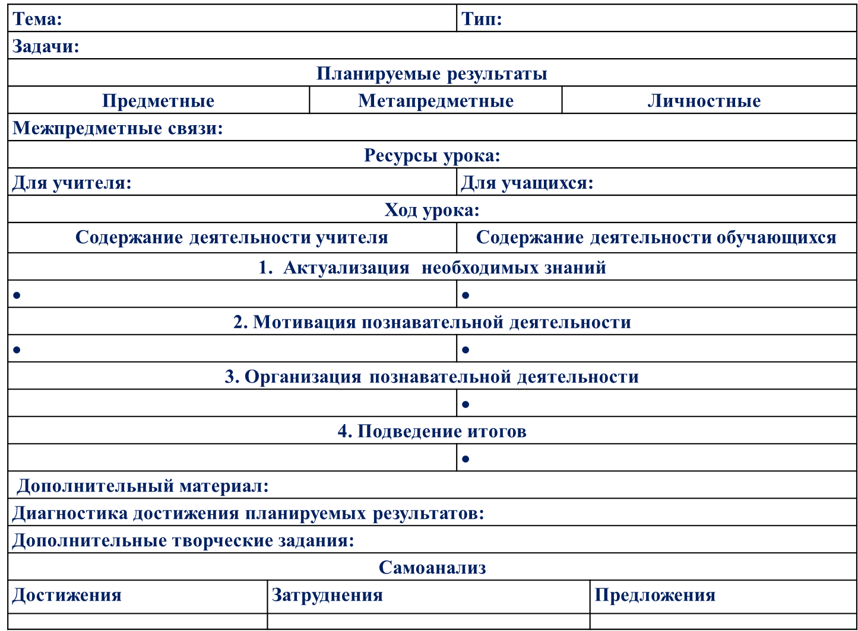
Структура технологической карты урока

Slide 38
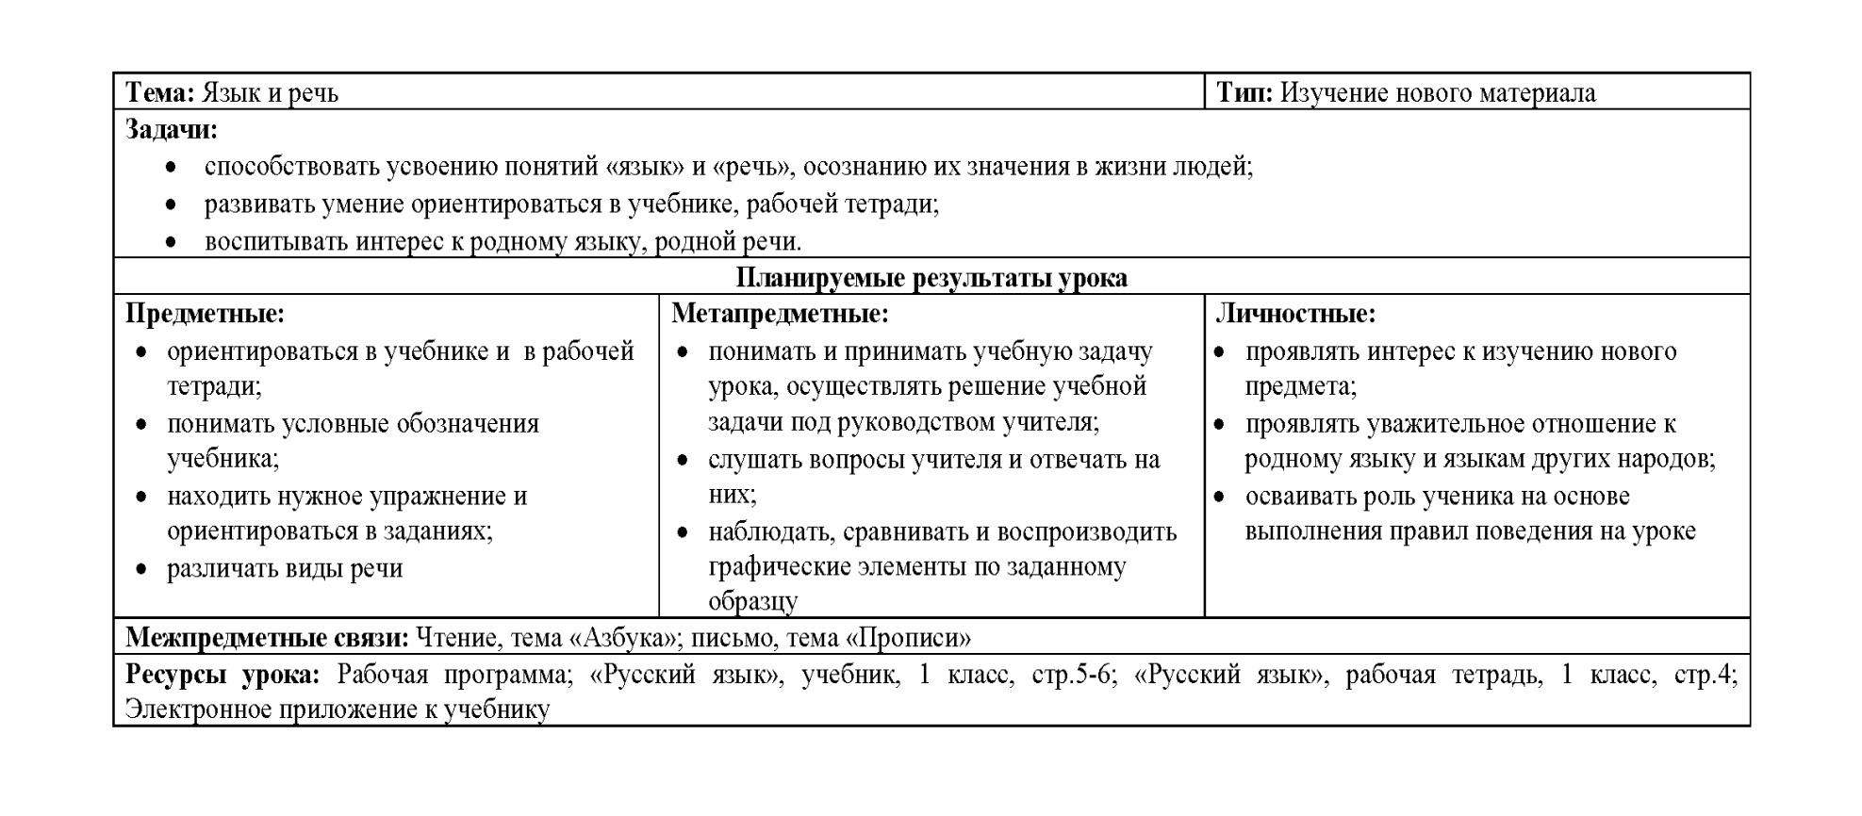
Пример технологической карты урока

Slide 39
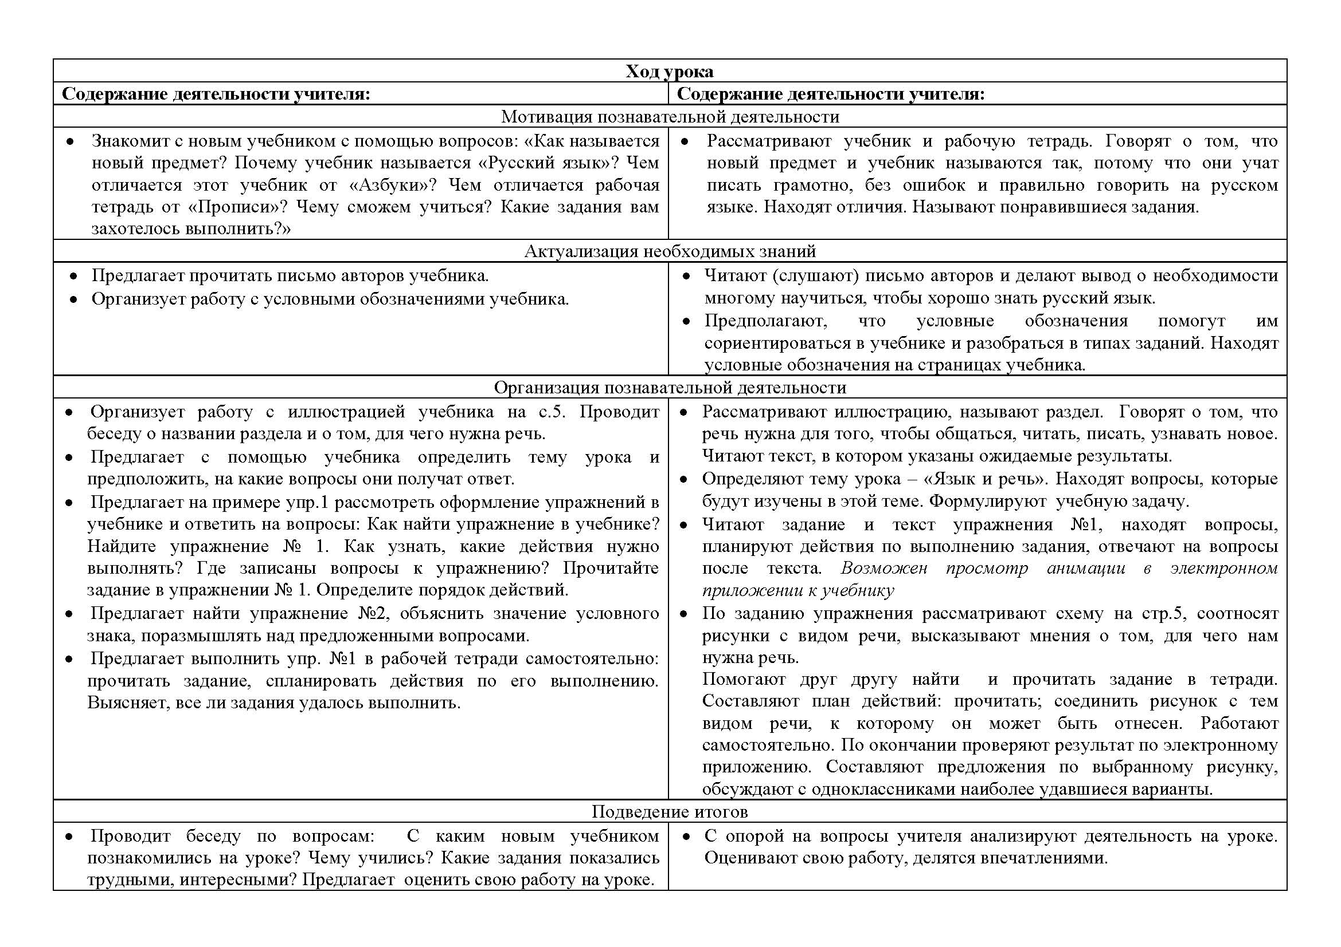

Slide 40
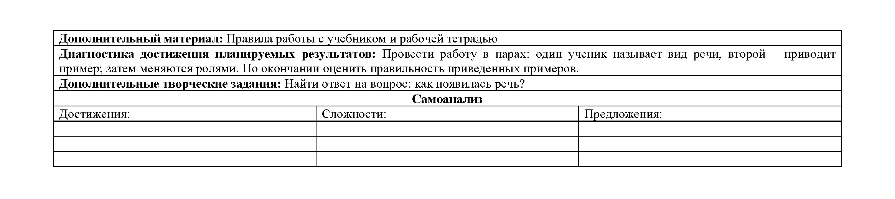

Slide 41
 | Традиционный конспект | Технологическая карта
Целеполагание | в соответствии со знаниевой парадигмой | в соответствии с планируемыми результатами ФГОС (три группы)
Основной метод описания | объяснительно- иллюстративный | структурно-логический; проектный
Особенность проектирования | по видам деятельности учителя | по видам деятельности учителя и обучающихся
Используемые средства обучения | учитель и учебник как основные носители знания | использование всех компонентов УМК и современных ресурсов
Дидактический подход | межпредметные связи на основании некоторых элементов знания | формирование целостной картины мира на основе реального использования жизненного опыта детей, знаний из других предметных областей, метапредметных знаний
Форма описания урока | использование прямой (беседа) или косвенной речи учителя | использование формулировок, четкое и лаконичное описание деятельности
Оценка | учителем – результатов обученности в целом | всеми участниками – процесса, результата, индивидуальных достижений

Slide 42
Технологическая карта позволяет учителю
- выстроить алгоритм работы по теме, а также проектировать свою деятельность на четверть, полугодие, год посредством перехода от поурочного планирования к проектированию темы;
- системно формировать у обучающихся универсальные учебные действия;
- реализовать воспитательные возможности темы;
- установить преемственность в изучении материала;
- реализовать межпредметные связи;
- реализовать планируемые результаты ФГОС второго поколения.

Slide 43
Преимущества технологической карты
- внедряются готовые разработки, освобождающие от кропотливой работы по конструированию учебной деятельности;
- высвобождается время учителя для творчества;
- обеспечиваются реальные метапредметные связи и согласованные действия всех участников педагогического процесса;
- снимаются организационно-методические проблемы (молодой учитель, замещение уроков, выполнение учебного плана и т. д.);;
- повышается качество обучения, воспитания, развития;
- обеспечивается объективная диагностика профессиональной деятельности учителя.
Опыт показывает, что на первых порах педагогу сложно создать технологическую карту урока (ее можно рассматривать как мини-проект учителя). В помощь учителю можно предложить возможные формулировки деятельности.

Slide 44
Как работать с ТКУ
- внимательно ознакомьтесь с темой и найдите её в учебнике, рабочей тетради;
- познакомьтесь с задачами урока, соотнесите с планируемыми результатами и с пройденным ранее материалом;
- прочитайте выделенные основные понятия, посмотрите, в каких предметах они ещё изучаются (межпредметные связи);
- придерживайтесь алгоритма, предложенного в карте;
- мотивируя обучающихся на изучение темы, можете использовать задание, данное в карте, взять из учебника или предложить своё;
- фиксируйте в карте изменения, которые вы вносите;
- убедитесь, что именно ученик знает, понимает, умеет в изучаемом материале, и только после этого переходите к следующему этапу;
- на завершающем этапе постарайтесь выполнить все предложенные задания.

Slide 45
Технологическая карта как административный инструмент:
- обеспечивает возможность ориентироваться в образовательных целях в контексте стандартов 2-го поколения;
- позволяет четко отслеживать выполнение программы, осуществлять методическую помощь;
- обеспечивает системный мониторинг результатов образовательного процесса, деятельности учителя и обучающихся.

Slide 46
Главное, что должен обеспечить урок - это создание комфортной обстановки для обучающихся и ощущение комфорта учителем. В критериях эффективности обучения звучит слово «развитие», которое является одним из показателей современного урока. Задание: подобрать слова, сочетание слов к словосочетанию «современный урок». Слова должны начинаться с букв, имеющихся в слове «развитие».
Р | радость | рост | результат
А
З
В
И
Т
И
Е

Slide 47
Современный урок – это урок, характеризующийся следующими признаками:
- главной целью урока является развитие каждой личности, в процессе обучения и воспитания;
- на уроке реализуется личностно – ориентированный подход к обучению;
- на уроке реализуется деятельностный подход;
- организация урока динамична и вариативна;
- на уроке используются современные педагогические технологии

Slide 48

Учитель, его отношение к учебному процессу, его творчество и профессионализм, его желание раскрыть способности каждого ребенка – вот это всё и есть главный ресурс, без которого невозможно воплощение новых стандартов школьного образования.
ФГОС

Slide 49


Учить детей сегодня трудно,
И раньше было нелегко,
Читать, считать, писать учили:
«Дает корова молоко».
Век ХХI – век открытий,
Век инноваций, новизны,
Но от учителя зависит,
Какими дети быть должны.

Slide 50

Творческих вам успехов!
Тврческих успехов

